Slide 1
Projetar Casos de Uso e Subsistemas
Camila Sá - csf

Slide 2
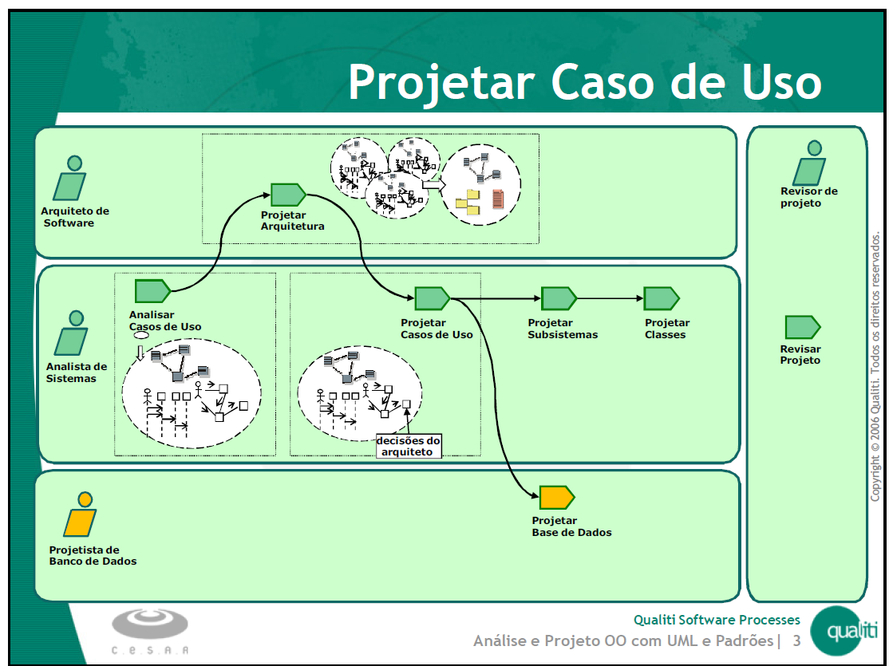
REUSO
PADRÕES
ORGANIZAÇÃO E DISTRIBUIÇÃO
Mapeamento
Análise → Projeto
REFINAR REALIZAÇÕES UCs
Substituição:
Análise → Projeto
Incorporar detalhes (persistência)
MODELO CONSISTENTE PARA IMPLEMENTAÇÃO DO CASO DE USO
REALIZAÇÃO DOS CASOS DE USO
Classes de Análise
Notes:
O que já foi feito:
Realização dos casos de uso (análise) - Identificação das classes de análise, seus atributos, responsabilidades e relacionamentos
Mapeamento das classes de análise em elementos de projeto
Identificação de oportunidades de reuso e uso de padrões
Definição da organização do sistema
Definição da distribuição do sistema
Refinar as realizações de casos de uso
(elaboradas na análise de casos de uso)
% Substituindo elementos de análise por elementos
de projeto
% Incorporando persistência e outros detalhes nas
realizações
O objetivo final é ter um modelo consistente
que sirva de referência para a
implementação do caso de uso

Slide 3
Passos de Projetar Casos de Uso
1. Refinar as realizações de casos de uso
  Substituir elementos de análise por elementos de projeto
  Incluir persistência
2. Simplificar os diagramas de interação usando (possivelmente novos) subsistemas (opcional)
Atualizar as Realizações: Diagramas de Interação e de Classe
Notes:
1. Refinar as realizações de casos de uso
% Substituir elementos de análise por elementos de
Projeto
Substitua as classes de análise por classes de
projeto e/ou interfaces dos subsistemas
associados
Incorpore persistência
Atualize as realizações de casos de uso
% Diagramas de interação
% Diagrama de classes
% Incluir persistência
2. Simplificar os diagramas de interação usando
(possivelmente novos) subsistemas (opcional)

Slide 4
Exercício 1
Dado:
  Realizações de caso de uso de análise (diagramas de interação e VOPCs)
  Mapeamento de classes de análise em elementos de projeto
  Classes persistentes
Produzir:
  Realização do caso de uso Efetuar Pagamento Quality Card com elementos de projeto e persistência
    Diagrama de seqüência
    Diagrama de classes

Slide 5
Solução
Disponibilizar o 12
Observar que no Modelo de Design do TI Corporativo (Diagramas) não há nenhuma realização de UC, mas há um padrão
Observar que os Diagramas de Análise (pagamento) estão como análise → deverão ser transformados em projeto
Criar em Modelos a Realização dos UCs
  Colocando as novas classes (Obs.: Criar pcte com os Presenters)
Resultado: Disponibilizar o 13

